Slide 1
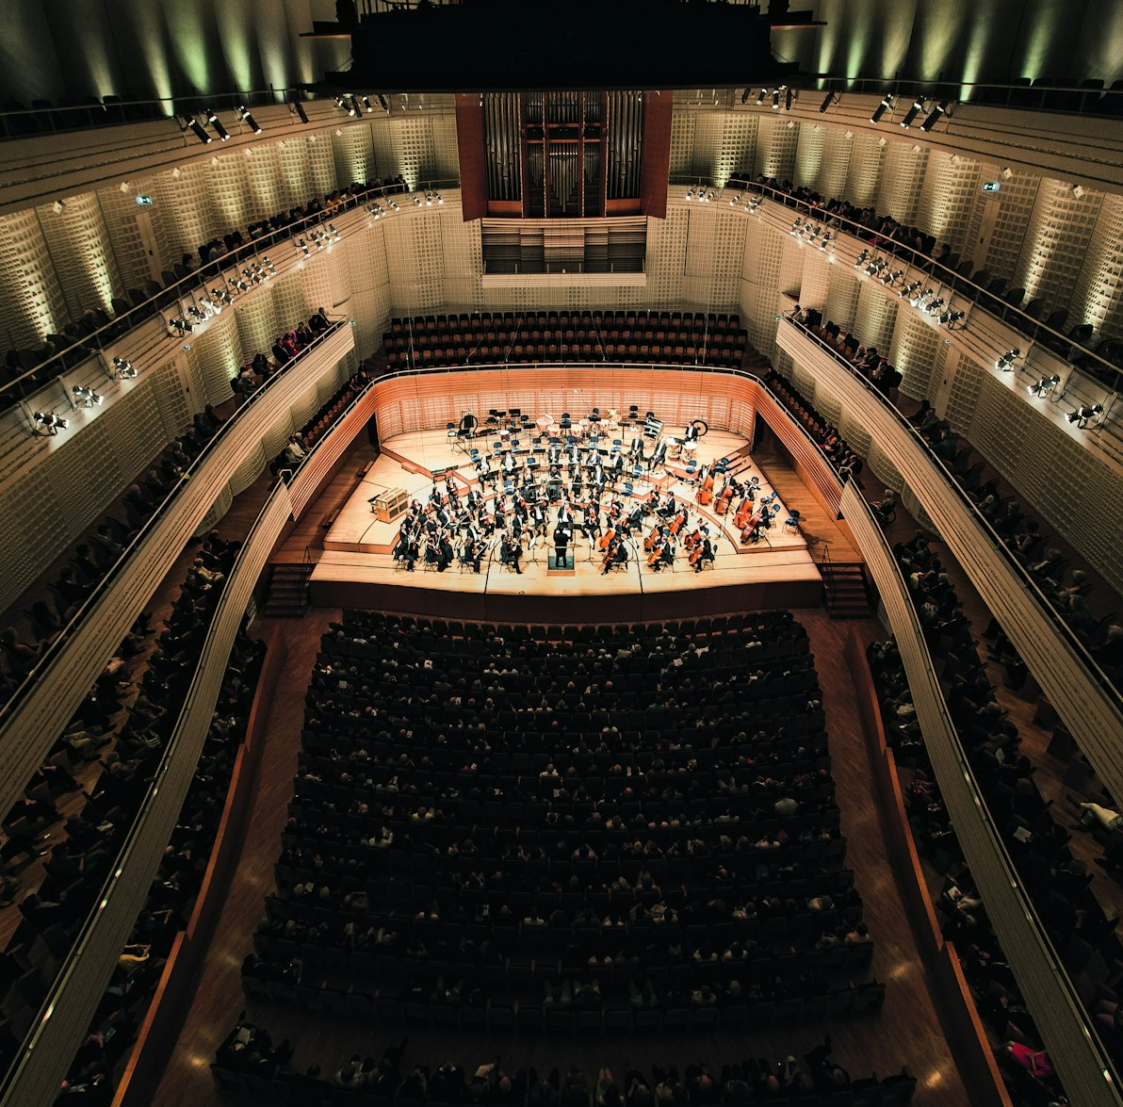
案例 01 瑞士·卢塞恩 1998–2000
卢塞恩文化与会议中心
耦合空间让混响可调
01
空间
鞋盒式大厅保持较近的侧墙距离，为观众提供清晰的侧向反射。
02
界面
墙面石膏浮雕打散镜面反射，舞台上方反射罩帮助演奏者互听。
03
调节
大厅与附加混响室通过可控开口连接，可改变声音的延续程度。
听觉结果：声音清晰而丰满，并能适应不同规模的音乐作品
主音乐厅：狭长空间、侧墙浮雕与舞台反射罩共同塑造声场
01
Notes:
内容来源：
https://www.kkl-luzern.ch/en/about-us/architecture-acoustics
https://www.jeannouvel.com/en/projects/centre-de-culture-et-des-congres/
图片来源：KKL Luzern，https://business.kkl-luzern.ch/en/venues/concert-hall

Slide 2
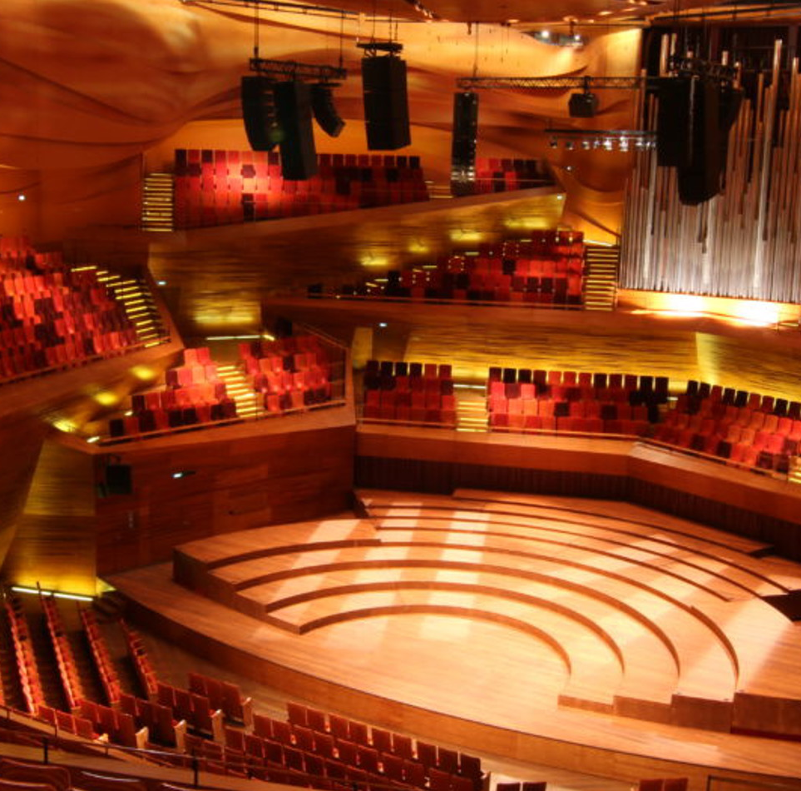
案例 02 丹麦·哥本哈根 2002–2009
丹麦广播音乐厅
梯田式座席组织早期反射
01
空间
葡萄园式座席围绕中央舞台，缩短观众与声源的视觉和听觉距离。
02
反射
座席高差形成矮墙和倾斜界面，为不同分区补充较早到达的反射声。
03
适应
高大容积保留余韵，可调舞台反射板和吸声帘适配不同节目。
听觉结果：声音更直接、亲近，观众获得较强的共同参与感
葡萄园式布局：观众席分区围绕舞台，反射面靠近听众
02
Notes:
内容来源：
https://www.nagata-i.com/portfolio/danish-radio-concert-hall/
https://www.acoustics.asn.au/conference_proceedings/ICA2010/cdrom-ISRA2010/Papers/P3e.pdf
图片来源：DR Koncerthuset，https://billet.drkoncerthuset.dk/venue/koncertsalen/

Slide 3
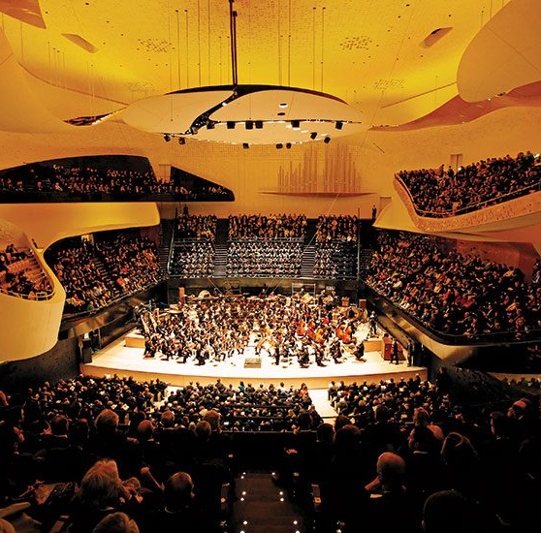
案例 03 法国·巴黎 2007–2015
巴黎爱乐音乐厅
嵌套空间分配早期与后期声能
01
内层
楼座前沿、分区墙和云状反射体提供早期反射，保持声音清晰。
02
外层
声音绕过悬浮楼座进入外围容积，形成较晚反射和包围感。
03
隔声
“盒中盒”围护构造削弱周边道路与演出设施噪声对弱音的掩蔽。
听觉结果：舞台声音近而明确，混响从周围展开，形成沉浸感
悬浮楼座位于更大的厅堂容积中，内外两层共同组织反射声
03
Notes:
内容来源：
https://philharmoniedeparis.fr/en/discover/philharmonie
https://marshallday.squarespace.com/news-posts/eeting-of-minds-philharmonie-de-paris
图片来源：Architectural Record，https://www.architecturalrecord.com/articles/11660-philharmonie-de-paris-grande-salle

Slide 4
三种空间组织声音的方式
比较重点：反射声从哪里产生、何时到达，以及空间如何调节余韵
比较维度 | 卢塞恩 KKL | 丹麦广播音乐厅 | 巴黎爱乐音乐厅
空间原型 | 鞋盒式大厅 ＋附加混响室 | 葡萄园式座席 围绕中央舞台 | 悬浮楼座 置于大容积内
声学核心 | 侧墙与浮雕扩散反射；耦合空间延长余韵 | 分区矮墙提供早期反射，拉近舞台与观众 | 内层保证清晰度，外围空间形成后期混响
可调方式 | 控制混响室开口与舞台反射罩 | 调节舞台反射板和吸声帘 | 调节外围吸声与舞台附近反射条件
主要听感 | 清晰、丰满 适应性强 | 直接、亲近 参与感强 | 清晰、包围 空间感强
共同点：大厅容积、楼座与墙面直接参与声场组织，建筑形态本身就是声学装置。
04
Notes:
比较依据：前三页所列项目官方资料与声学顾问资料。
https://www.kkl-luzern.ch/en/about-us/architecture-acoustics
https://www.nagata-i.com/portfolio/danish-radio-concert-hall/
https://philharmoniedeparis.fr/en/discover/philharmonie

